Slide 1

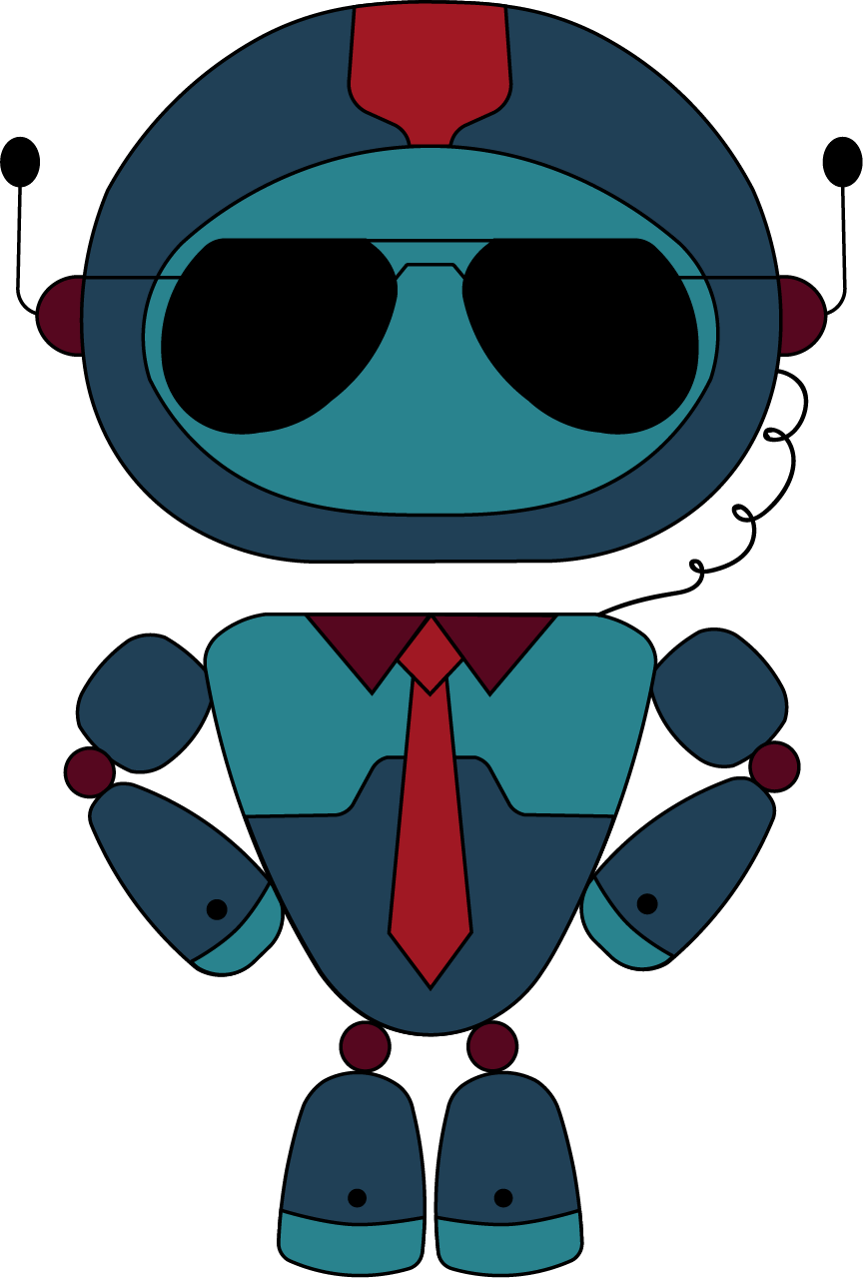
Fit Secure Console
Insert Team Name Here

Slide 2

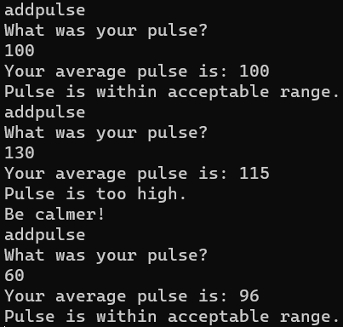

Цел на проекта
Целта на нашият проект е да бъде добре защитено конзолно приложение, което да уведомява потребителя при проблеми със съня, пулса, крачките, тренировките и с количеството вода, което консумира.

Slide 3


Технологии

Slide 4
Как работи?
Конзолата работи с помощта на енкрипната информация, която се пази във файлове, които се създават автоматично след регистрацията на нов профил. След влизане на потребителя в неговия акаунт, той може да въвежда нови данни от вида:
часове сън, консумирани литри вода, направени тренировки, направени крачки и пулс.
След въвеждането на поне две стойности от един вид се изчислява средната стойност на различните видове данни.

Slide 5
Live demo

Slide 6
Процесът на работа
Обсъждане на проекта.
Довършване на проекта и направата на презентацията.
08.03
10.03
09.03
11.03
Започване на работата по проекта.
Проверяване на проекта и презентацията, след което представяне.

Slide 7

От хакатона научихме колко е важна работата в екип, и колко е важно правилно да се разпределят не само времето, а и задачите.
Нашият екип се състои от 6 души - Ина Петрова, Никол Иванова, Александър Найденов, Радослав Славов, Дерин Ахмед и нашият невероятен ментор - Георги Добрилов, без чиято помощ, нищо нямаше да се осъществи.
Разкажете за Вашето преживяване
Какво научихте от хакатона?
Кой е вашият екип?
Кой е вашият ментор?

Slide 8
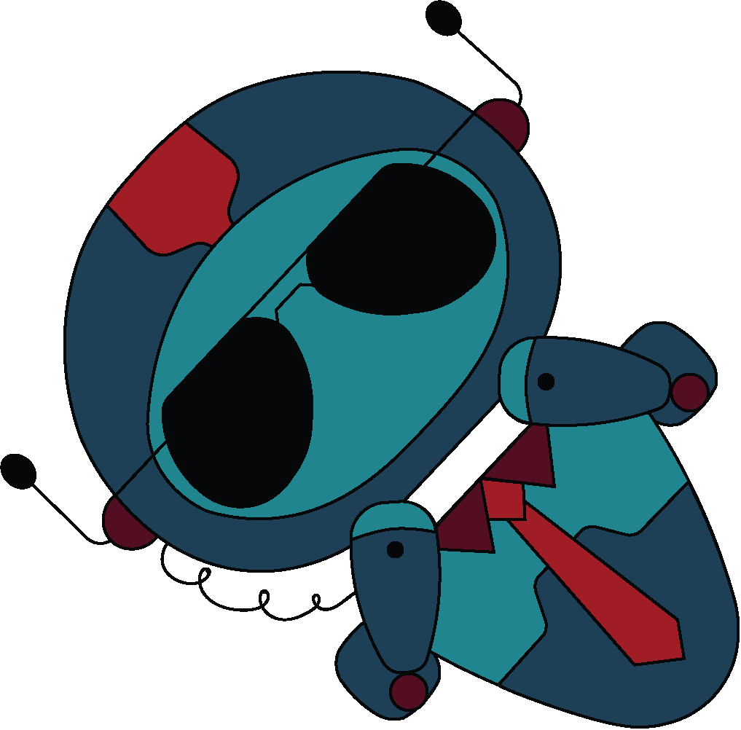
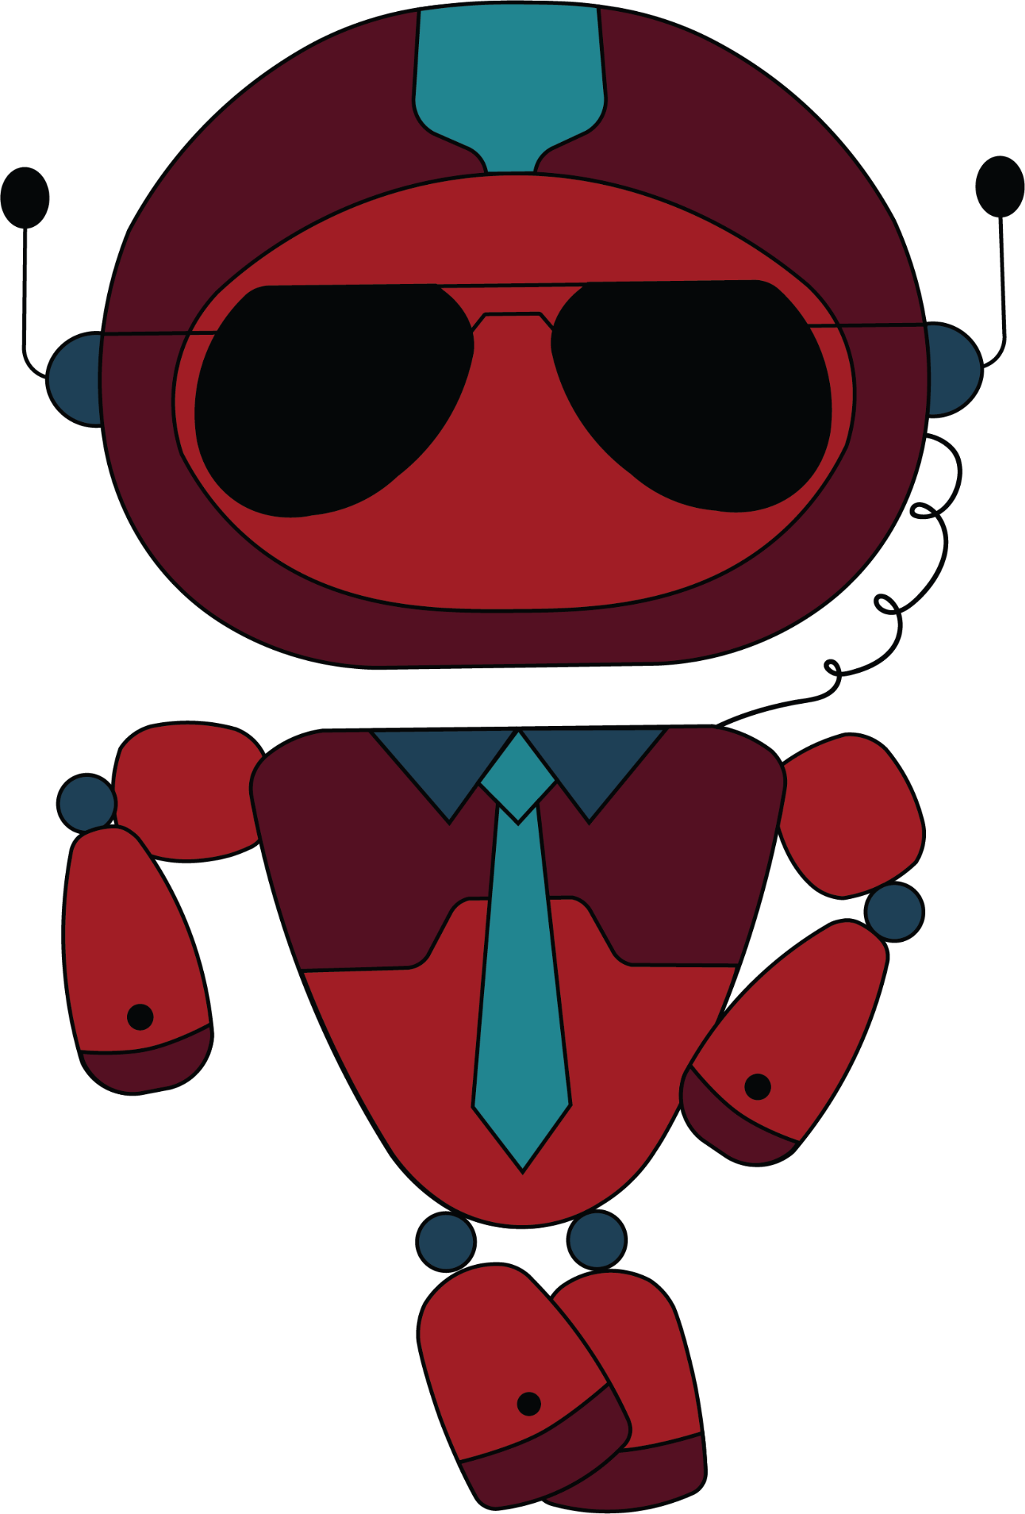
Благодарим Ви за вниманието!

